Slide 1
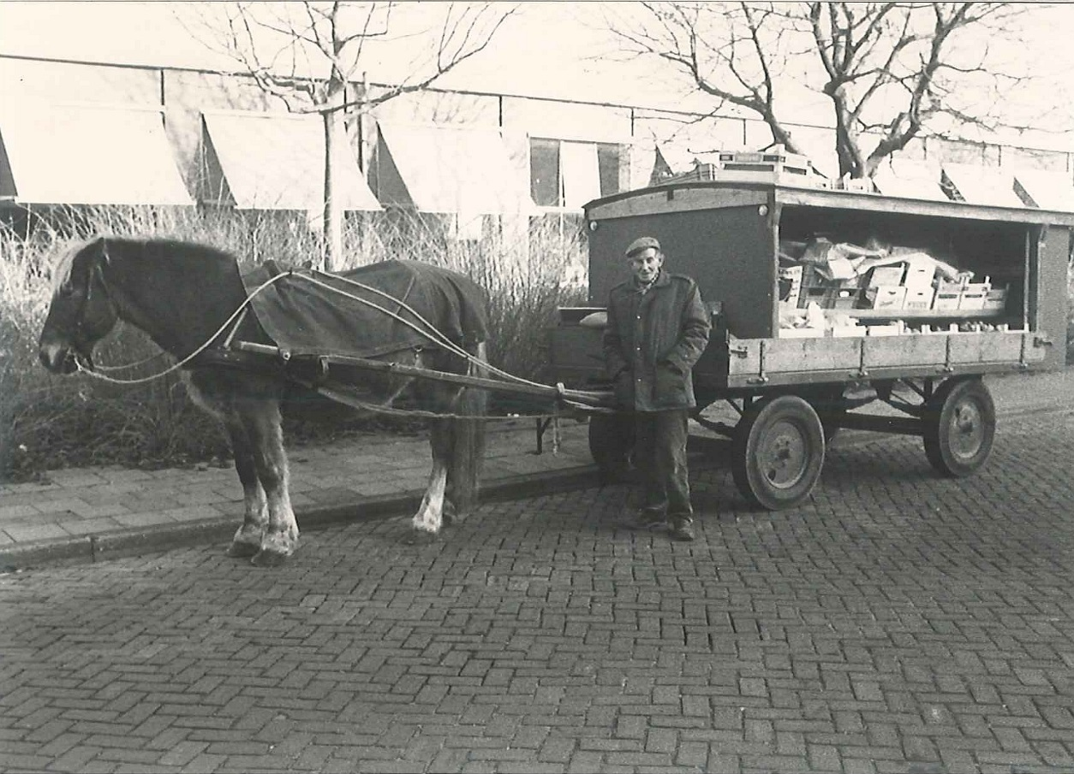
Les 1 Je bent wat je eet
Eten wat de pot schaft

Slide 2
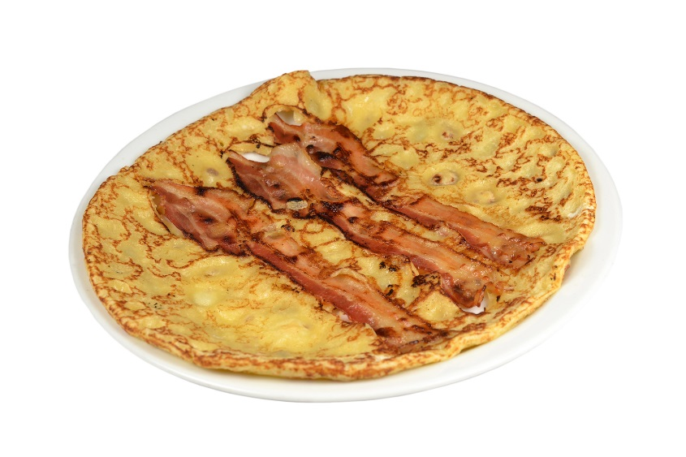
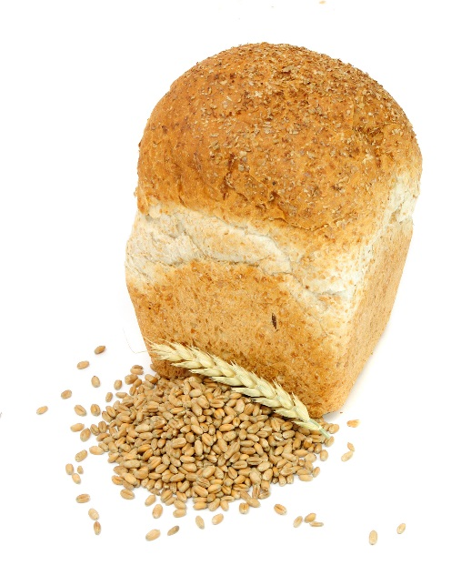
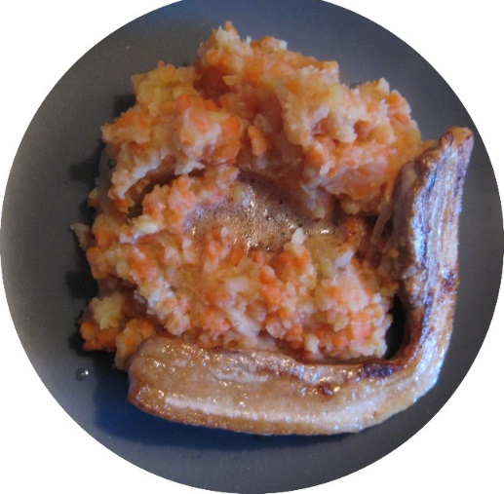
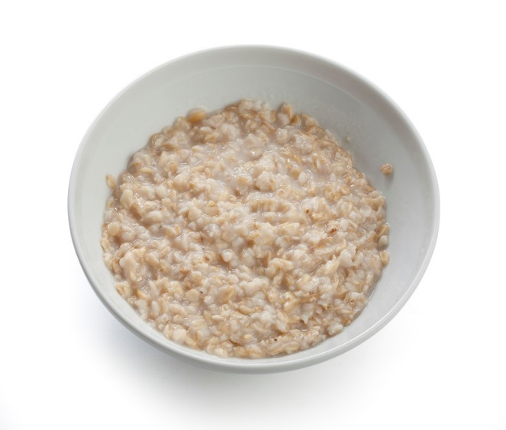
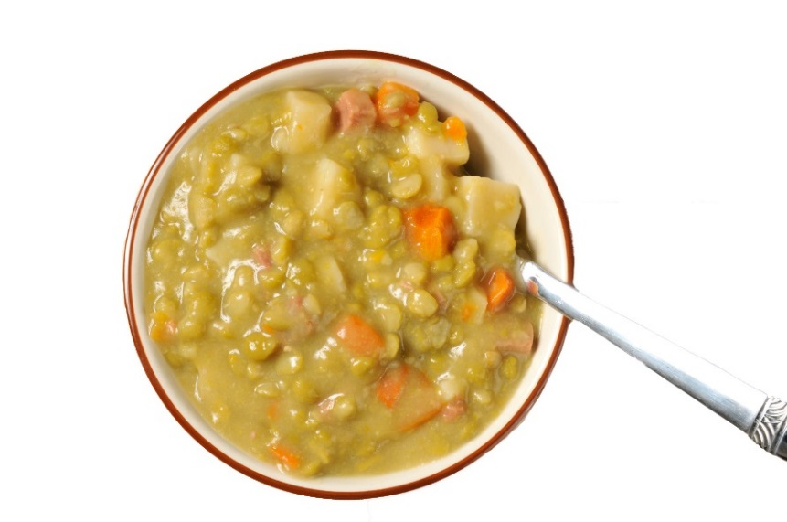
De mensen aten eenvoudige kost
Les 1 Je bent wat je eet

Slide 3
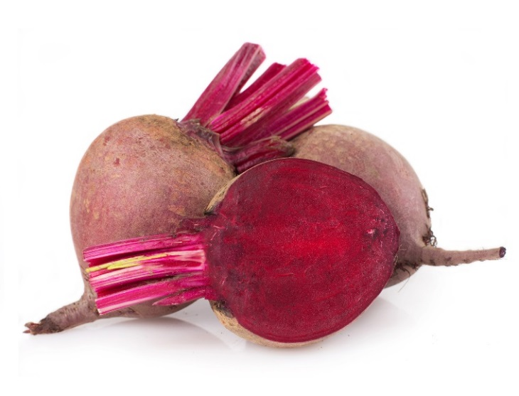
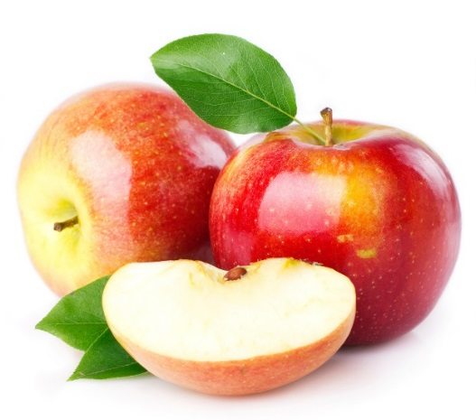
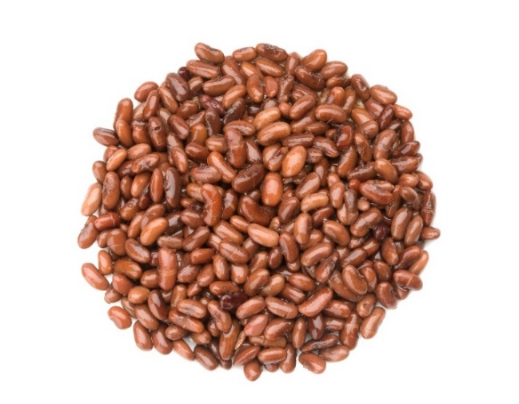
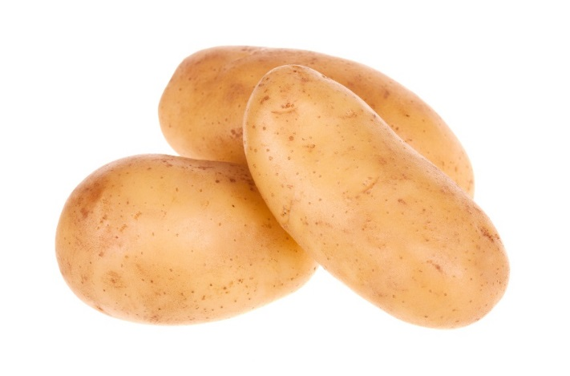
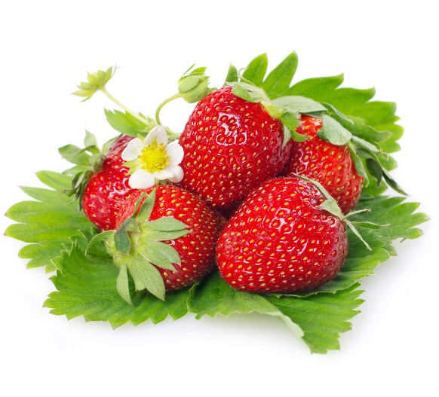
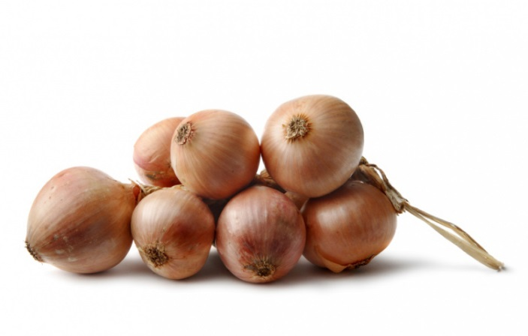
Ze aten vers voedsel uit het seizoen

Slide 4
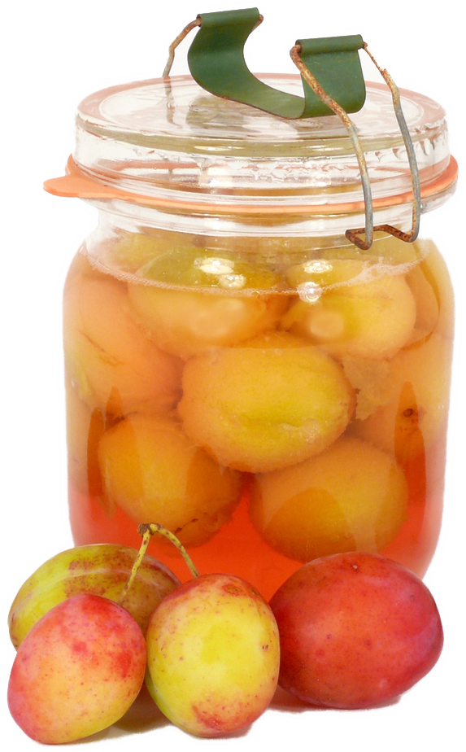
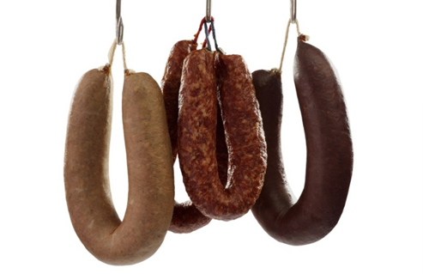
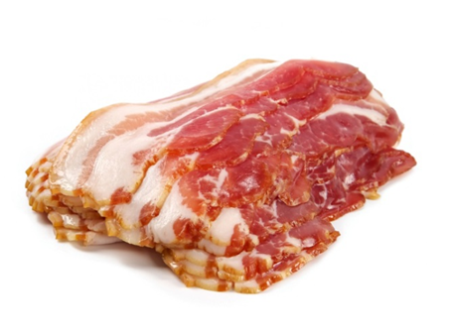
of wat ze duurzaam hadden bewaard
Les 1 Je bent wat je eet

Slide 5
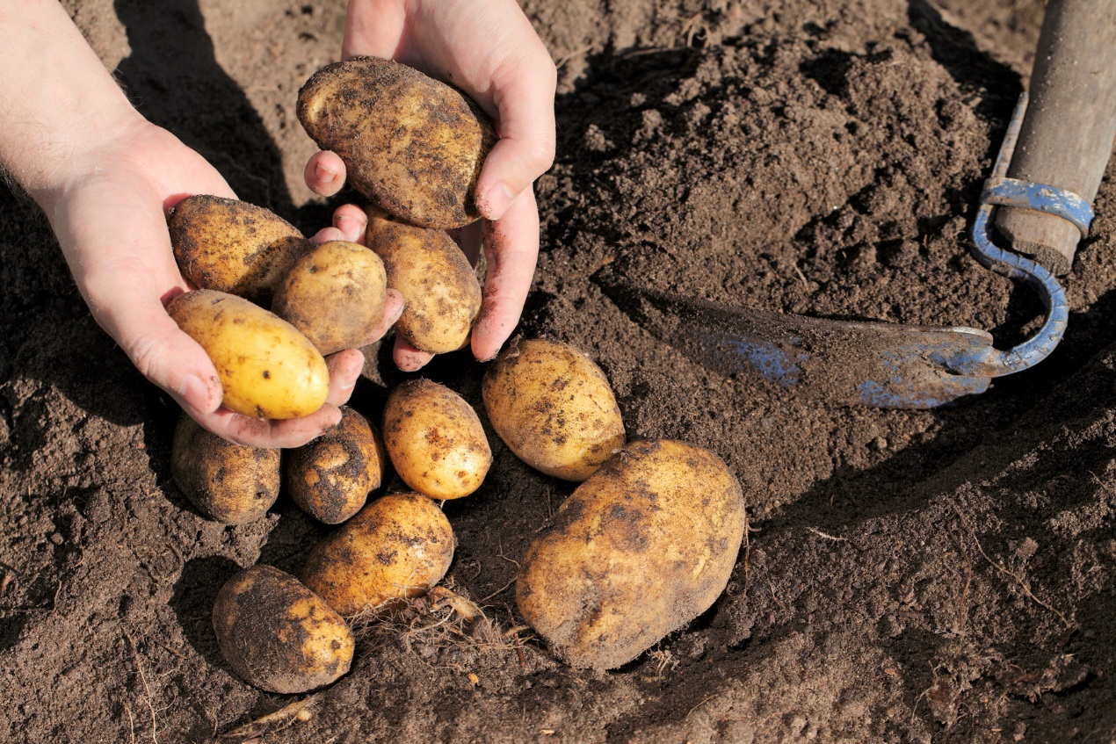
Mensen verbouwden voedsel zelf

Slide 6
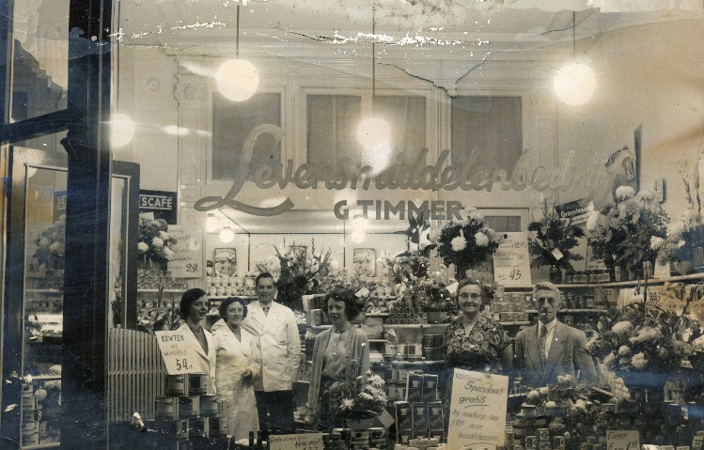
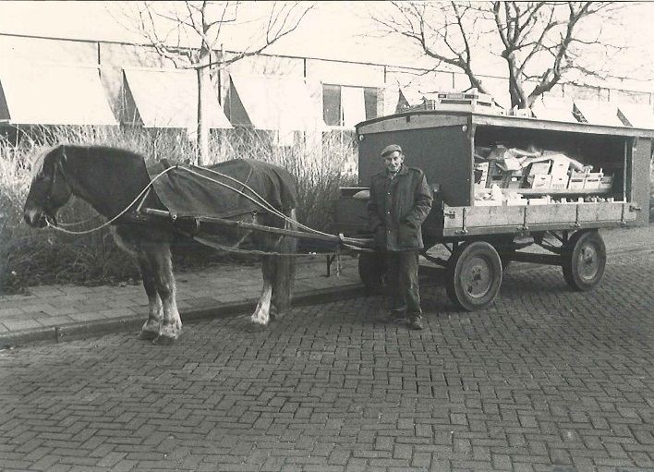
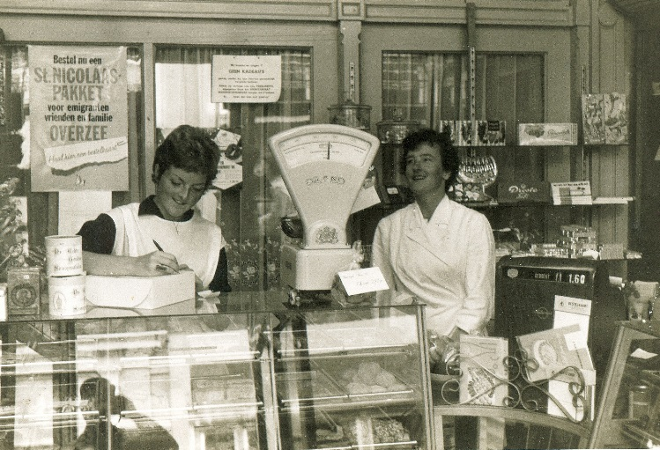
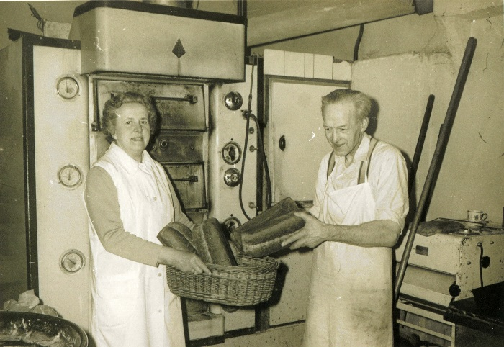
of kochten ze in kleine winkels

Slide 7
Wat is er veranderd?
Les 1 Je bent wat je eet
mensen verbouwen voedsel zelf
voedsel komt uit de hele wereld
voedsel komt uit de buurt
vroeger
elke dag vlees
diepvries
ingemaakt eten
grootschalig
paard en wagen
eenvoudige kost
gevarieerde maaltijd
vrachtwagens
nu
kleinschalig
af en toe vlees
voedselindustrie

